Slide 1
Hoofdstuk 5
ARBEID

Slide 2
paragraaf 5.1
paragraaf 5.4
Hoofdstuk 5
ARBEID
paragraaf 5.3
paragraaf 5.2

Slide 3
Geschoold
Ongeschoold
Deeltijd
Voltijd
Bepaalde tijd
Onbepaalde tijd
WERK
paragraaf 5.1
paragraaf 5.4
REGELS
Proeftijd
Minimumloon
Hoofdstuk 5
ARBEID
ARBO wet
Arbeidstijdenwet
paragraaf 5.3
paragraaf 5.2

Slide 4
Geschoold
Ongeschoold
Deeltijd
Voltijd
Bepaalde tijd
Onbepaalde tijd
WERK
paragraaf 5.1
paragraaf 5.4
REGELS
Proeftijd
Minimumloon
Hoofdstuk 5
ARBEID
SZW
ARBO wet
Arbeidstijdenwet
paragraaf 5.3
paragraaf 5.2
ONDERNEMINGSVORMEN
Eenmanszaak
V.O.F
Hoofdelijk
aansprakelijk
Aandelen
SECTOREN
Primair
DIENSTEN
Tertiair Quartair
B.V.
N.V.
Secundair

Slide 5
Geschoold
Ongeschoold
Deeltijd
Voltijd
Bepaalde tijd
Onbepaalde tijd
WERK
paragraaf 5.1
paragraaf 5.4
REGELS
Proeftijd
Minimumloon
Hoofdstuk 5
ARBEID
Tussen 15 en pensioen-leeftijd, werk hebben of actief werk zoeken.
BEROEPS BEVOLKING
ARBO wet
Arbeidstijdenwet
paragraaf 5.3
paragraaf 5.2
Eenmanszaak
V.O.F
B.V
N.V
ARBEIDSMARKT
ONDERNEMINGSVORMEN
Hoofdelijk
aansprakelijk
Aandelen
VRAAG
AANBOD
SECTOREN
Primair
Secundair
DIENSTEN
Tertiair Quartair
FORMEEL INFORMEEL
BETAALD VRIJWILLIG ZWART
GEREGISTREERD
brutoloon
LB/premies –
nettoloon

Slide 6
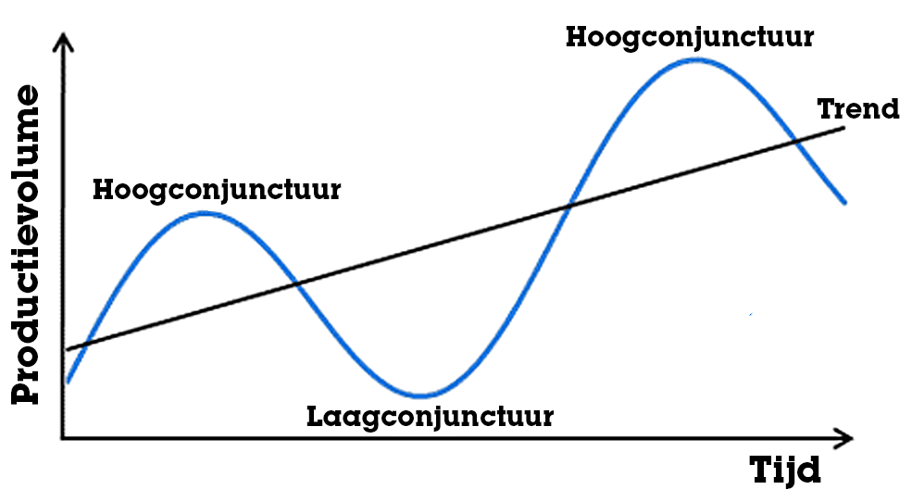
Structureel
Conjunctureel
Frictie
Seizoen
Regionaal
Verborgen?
Geschoold
Ongeschoold
Deeltijd
Voltijd
Bepaalde tijd
Onbepaalde tijd
Niet eigen schuld
Weken-eis
Beschikbaar
vormen
WERK
ww-uitkering
HULP
paragraaf 5.1
geregistreerd
WERKLOOS
HEID
paragraaf 5.4
REGELS
Proeftijd
Minimumloon
Hoofdstuk 5
ARBEID
Tussen 15 en pensioen-leeftijd, werk hebben of actief werk zoeken.
BEROEPS BEVOLKING
ARBO wet
Arbeidstijdenwet
paragraaf 5.3
paragraaf 5.2
Eenmanszaak
V.O.F
B.V
N.V
ARBEIDSMARKT
ONDERNEMINGSVORMEN
Hoofdelijk
aansprakelijk
Aandelen
VRAAG
AANBOD
SECTOREN
Primair
Secundair
DIENSTEN
Tertiair Quartair
FORMEEL INFORMEEL
BETAALD VRIJWILLIG ZWART
GEREGISTREERD
brutoloon
LB/premies –
nettoloon

